Slide 1

고 려
중급II-아름다운 문화유산

Slide 2
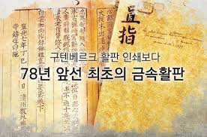
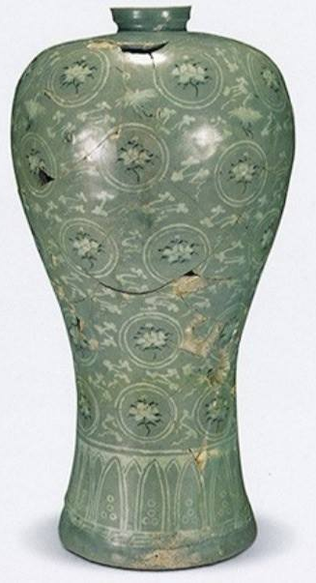
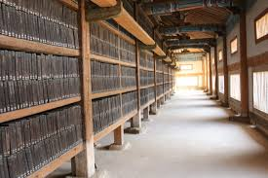
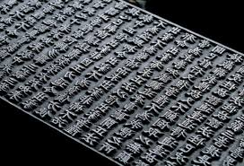
고려의 아름다운 문화유산
고려청자
직지심체요절
팔만대장경

Slide 3
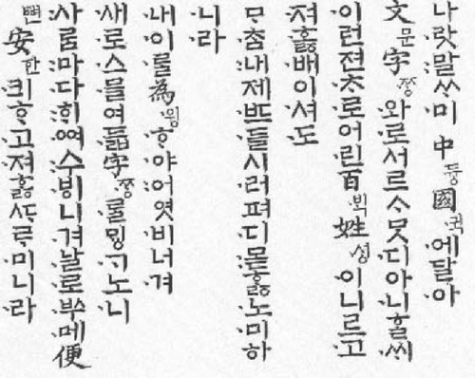
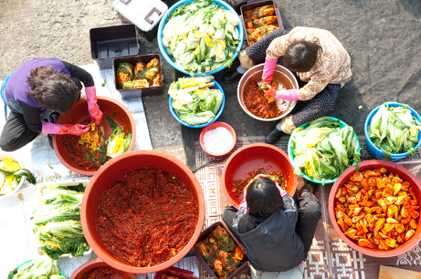
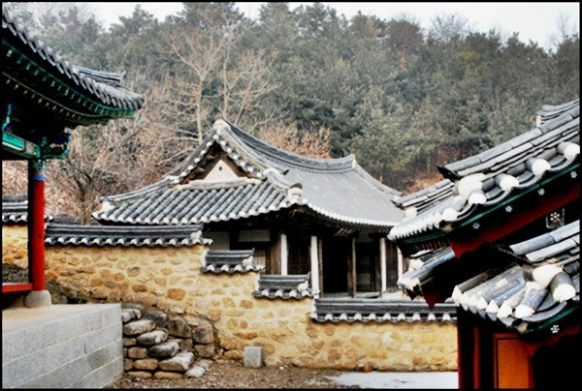
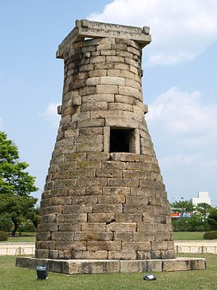
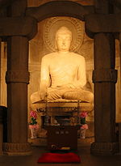
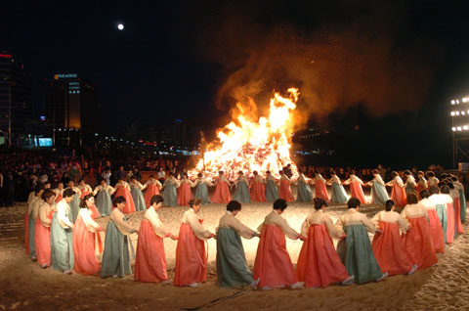
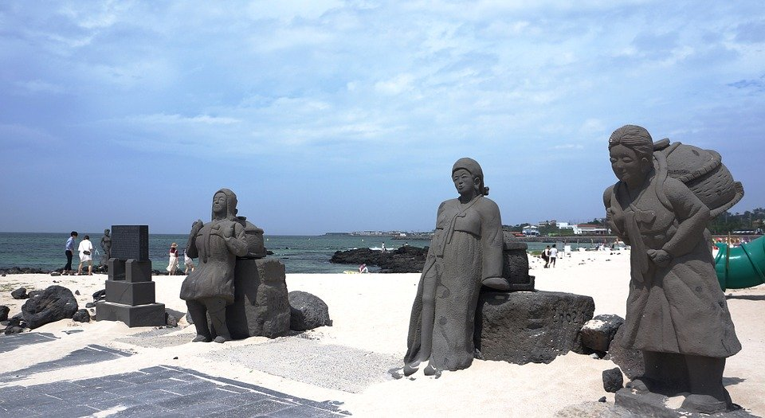
UNESCO
(United Nations Educational, Scientific and Cultural Organization)
세계문화유산에 속해 있는 한국의 문화 유산

Slide 4
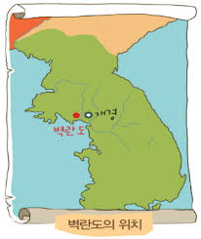
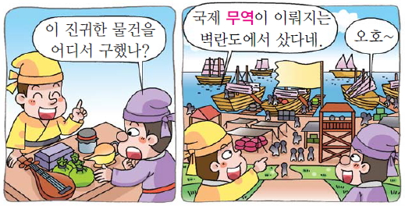
벽란도
고려시대 대표적 무역 도시로 송나라, 일본, 아라비아와 활발하게 교류
고려 수출품 중 대표적인 물건: 고려청자

Slide 5
고려청자
10세기 중국의 영향을 받아 만들기 시작
고려 왕실과 귀족들의 청자에 대한 수요가 커지자 고려청자를 만들기 시작
처음에는 중국풍 고려청자를 제작했으나 1020년대부터 고려 고유의 청자를 만들기 시작
12세기 전반부터 13세기 후반까지 고려청자 전성기
비색(Celadon Green)-가을의 푸른 하늘을 연상하게 하는 색
상감청자(Inlaid Celadon)-금속 공예에 사용되던 상감기법으로 만든 청자
한국 미의 아름다움을 선(line)으로 표현

Slide 6
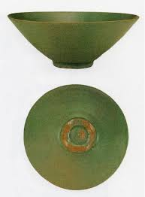
완
11세기 작품
높이 6cm
지름 15.2cm

Slide 7
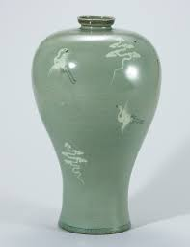
구름 학 무늬 매병
12-13세기 작품
높이 30cm

Slide 8
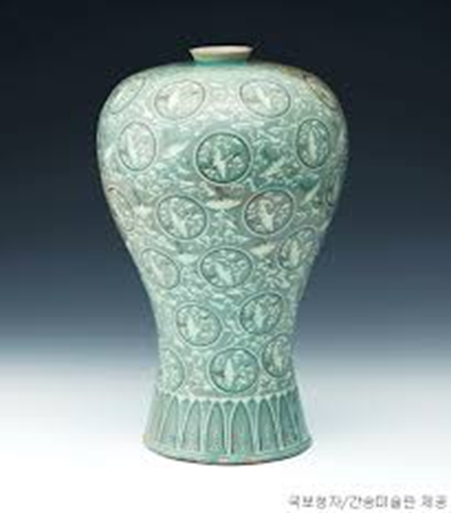
청자상감운학문매병
고려청자 전성기 12세기
중반 작품
높이 42cm
국보 제68호

Slide 9
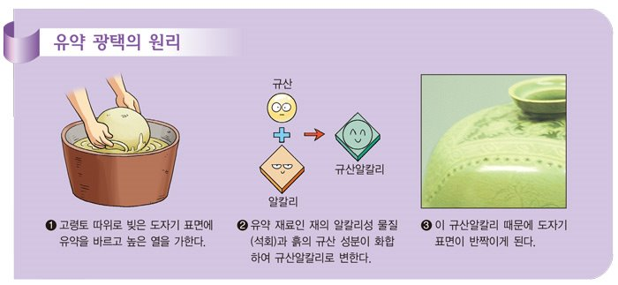
유약(glaze, enamel) – 빛, 색, 질감을 위해 도기, 자기에 바르는 물질

Slide 10
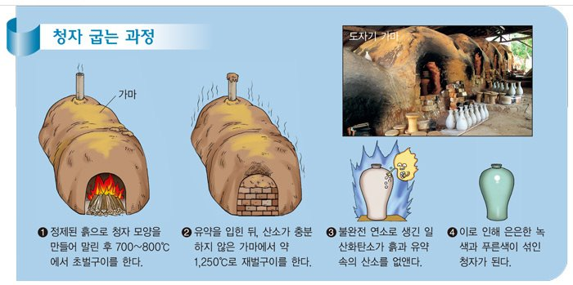
가마(kiln)

Slide 11
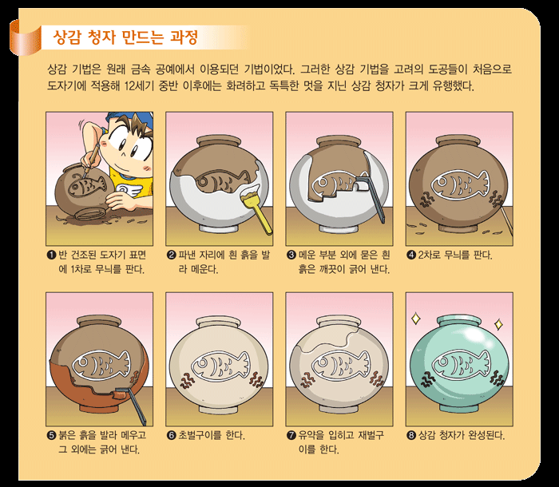

Slide 12

https://www.youtube.com/watch?v=-FQx9M2j5E4

Slide 13
팔만대장경(Tripitaka koreana)
의미-약 8만장이 넘을 정도로 많다는 뜻
원(몽골)의 침입을 불교에 의지해 막아보고자 제작
1236년 강화군에서 만들기 시작 ➔ 1251년 완성 (약16년)
승려, 목수, 관리 등 다양한 계층의 많은 사람들이 참여 ➔단결
고려의 발달된 인쇄 기술-모양이 뒤틀리거나 틀린 글자 없이 고르고 정교함
<고려대장경>-2007년 UNESCO 세계기록유산으로 등재
<장경판전>-팔만대장경을 보관하기 위해 지은 목조 건물로 1995년 UNESCO 세계유산으로 등재

Slide 14
팔만대장경(Tripitaka koreana)

Slide 15
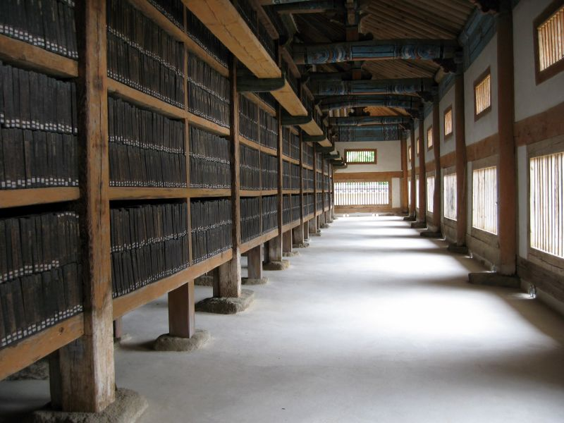
장경판전

Slide 16
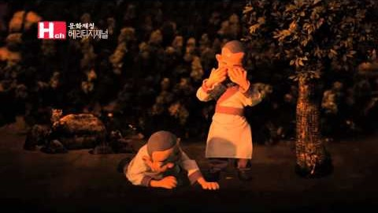
https://www.youtube.com/watch?v=TuzeOrBPpCs

Slide 17
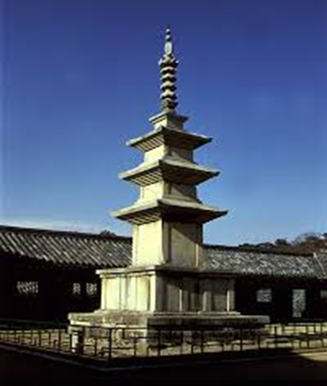
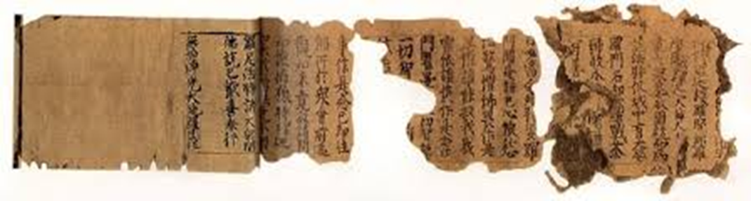
인쇄술의 발전
필사본 ➔ 탁본 ➔ 목판 ➔ 금속활자
최초의 목판 인쇄본–불국사 석가탑 무구정광대다라니경(751년)

Slide 18
직지심체요절
현존하는 가장 오래된 금속활자 인쇄물
<백운화상초록불조직지심체요절>-직지심체요절, 직지라고 부름
백운화상의 가르침을 제자들이 인쇄물로 남긴 것
프랑스 파리 국립도서관에 보관-박병선 박사의 노력으로 발견
2001년 9월 13일에 UNESCO 세계기록유산에 등재됨

Slide 19
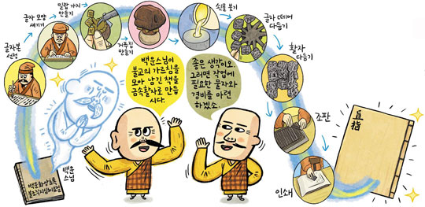
직지 제작과정

Slide 20
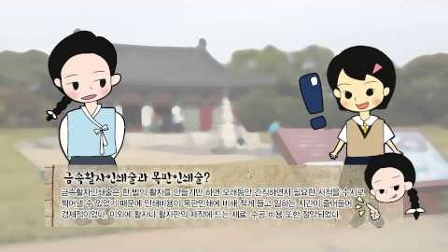
https://www.youtube.com/watch?v=--ijVLcc-B0&t=36s

